Slide 1
GÉOGRAPHIE - Thème n°1
Dynamiques territoriales de la France contemporaine

Slide 2
Chapitre 2
Les espaces productifs et leurs évolutions.

Slide 3
D’après vous, qu’est-ce qu’un espace productif?
espace qui produit de la richesse
Quels types d’espaces productifs?
espaces agricoles
espaces tertiaires
espaces industriels
À quoi doivent-ils s’adapter?
au commerce mondial (attentes des clients, évolution des technologies)
au développement durable
(respect de l’environnement, nouvelles énergies)
produire plus tout en respectant l’environnement

Slide 4
Comment les espaces productifs français s’adaptent-ils à la mondialisation?

Slide 5
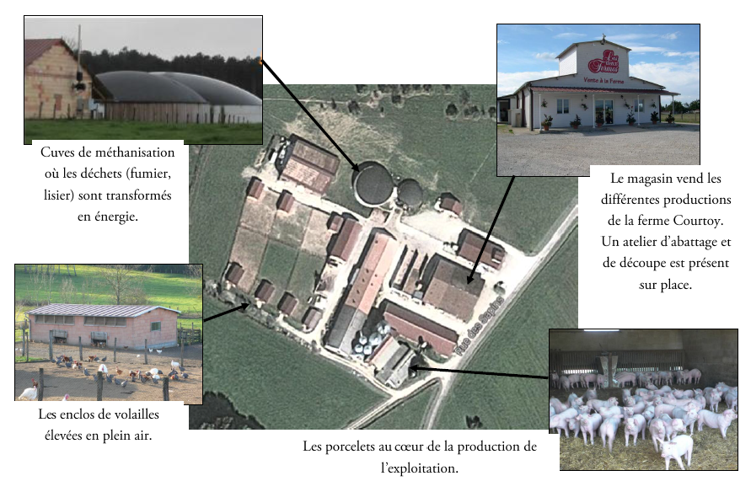
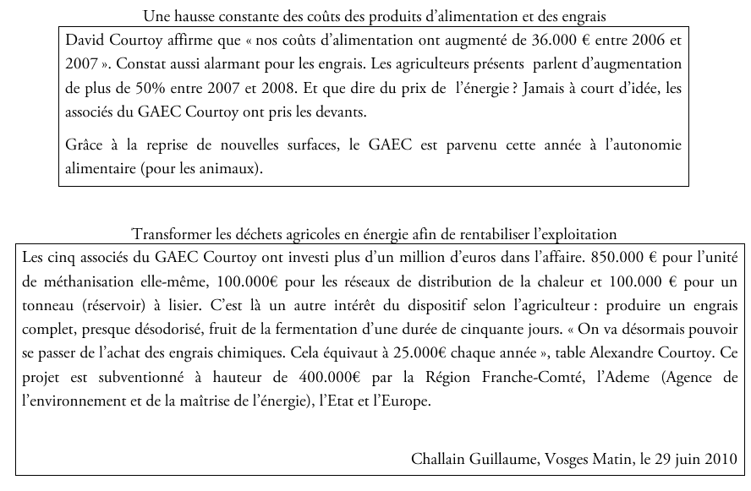
I. Un espace de production à dominante agricole
Collez les documents ci-dessous puis prenez-en connaissance.

Slide 6
Recopiez puis répondez aux questions suivantes:
1. Comment l’exploitation a-t-elle fait face à l’augmentation des coûts liés à l’alimentation des animaux?
2. Quelles sont les différentes productions (animales et autres) de la ferme Courtoy ?
3. Qu’ont-ils réalisé afin de limiter l’achat d’engrais et d’électricité? D’où viennent les aides financières ?
4. Qu’y-a-t-il d’installé sur place afin de ne plus avoir d’intermédiaires entre le fermier et le client ?

Slide 7
1. Comment l’exploitation a-t-elle fait face à l’augmentation des coûts liés à l’alimentation des animaux?
David Courtoy affirme que « nos coûts d’alimentation ont augmenté de 36.000 € entre 2006 et 2007 ». Constat aussi alarmant pour les engrais. Les agriculteurs présents parlent d’augmentation de plus de 50% entre 2007 et 2008. Et que dire du prix de l’énergie ? Jamais à court d’idée, les associés du GAEC Courtoy ont pris les devants.
Grâce à la reprise de nouvelles surfaces, le GAEC est parvenu cette année à l’autonomie alimentaire (pour les animaux).
Challain Guillaume, Vosges Matin, le 29 juin 2010
L’exploitation a racheté des terres, « parvenant à l’autonomie alimentaire pour les animaux ».

Slide 8
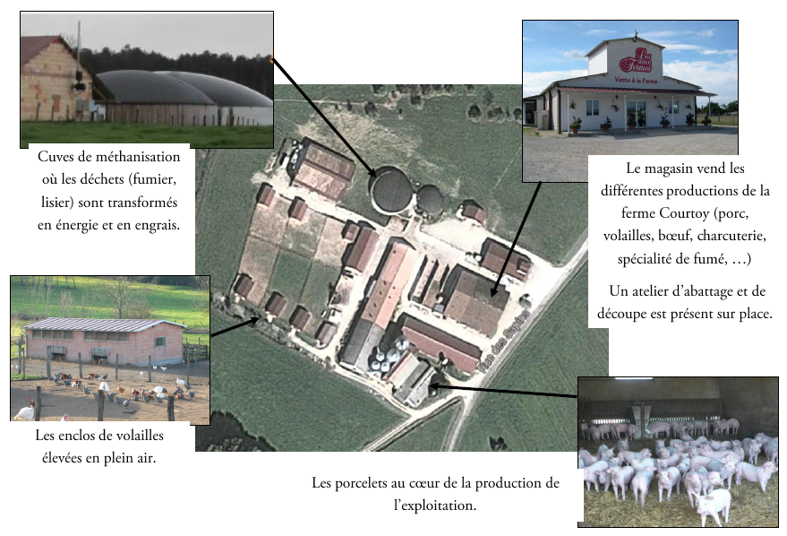
2. Quelles sont les différentes productions (animales et autres) de la ferme Courtoy ?
La ferme Courtoy produit de la
viande de porc, de volaille et de
bœuf.
Elle produit également des céréales et oléagineux (blé, colza, maïs..) ainsi que de l’électricité et des engrais (issu de la méthanisation)

Slide 9
3. Qu’ont-ils réalisé afin de limiter l’achat d’engrais et d’électricité? D’où viennent les aides financières ?
Les cinq associés du GAEC Courtoy ont investi plus d’un million d’euros dans l’affaire. 850.000 € pour l’unité de méthanisation elle-même, 100.000€ pour les réseaux de distribution de la chaleur et 100.000 € pour un tonneau (réservoir) à lisier. C’est là un autre intérêt du dispositif selon l’agriculteur : produire un engrais complet, presque désodorisé, fruit de la fermentation d’une durée de cinquante jours. « On va désormais pouvoir se passer de l’achat des engrais chimiques. Cela équivaut à 25.000€ chaque année », table Alexandre Courtoy. Ce projet est subventionné à hauteur de 400.000€ par la Région Franche-Comté, l’Ademe (Agence de l’environnement et de la maîtrise de l’énergie), l’Etat et l’Europe.
Challain Guillaume, Vosges Matin, le 29 juin 2010
Ils ont installé une unité de méthanisation.
Les Courtoy ont été aidés financièrement par la région Franche-Comté, l’Ademe, la France et l’U.E.

Slide 10
4. Qu’y-a-t-il d’installé sur place afin de ne plus avoir d’intermédiaires entre le fermier et le client ?
Un atelier de découpe de la viande et un magasin sont installés sur place.

Slide 11
Les espaces agricoles occupent plus de la moitié du territoire national : ils se sont transformés et spécialisés en fonction des milieux .
Les moyens et les techniques de production sont aujourd’hui modernes et innovants, permettant à la France d’être une grande puissance agricole.
De plus en plus d’agriculteurs, à l’image du GAEC Courtoy, pratiquent une agriculture raisonnée (au détriment d’une agriculture productiviste) , proche du consommateur et plus respectueuse de l’environnement. (utiliser moins d’engrais par exemple)

Slide 12
Réalisation d’un croquis de synthèse
des espaces productifs agricoles en France
grande culture céréalière
expansion de la grande culture céréalière
Bassin
Parisien
Alsace
Bretagne
élevage intensif
cultures spécialisées
polyculture et élevage extensif
Aquitaine
GAEC Courtoy

Slide 13
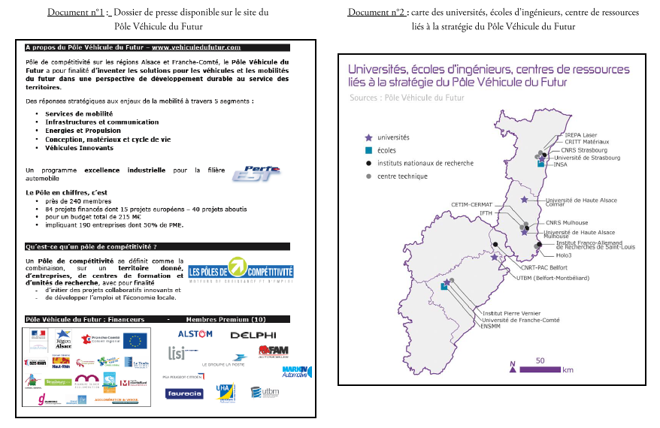
II. Un espace de production à dominante industrielle.
Visionnez avec attention le reportage puis prenez connaissance des documents ci-dessous après les avoir collés.

Slide 14
À l’aide des documents distribués, recopiez puis répondez aux questions suivantes :
Quel est l’objectif du Pôle véhicule du Futur ? (soulignez la réponse dans le document n°1)
Où sont situées les entreprises qui participent au projet ?
Pourquoi le Pôle Véhicule du Futur a-t-il été créé à cet endroit?
Quel est l’intérêt économique d’un tel projet ?
Qui soutient ce projet? Classez-les en deux catégories.

Slide 15
Quel est l’objectif du Pôle véhicule du Futur ?
(soulignez la réponse dans le document n°1)

Slide 16
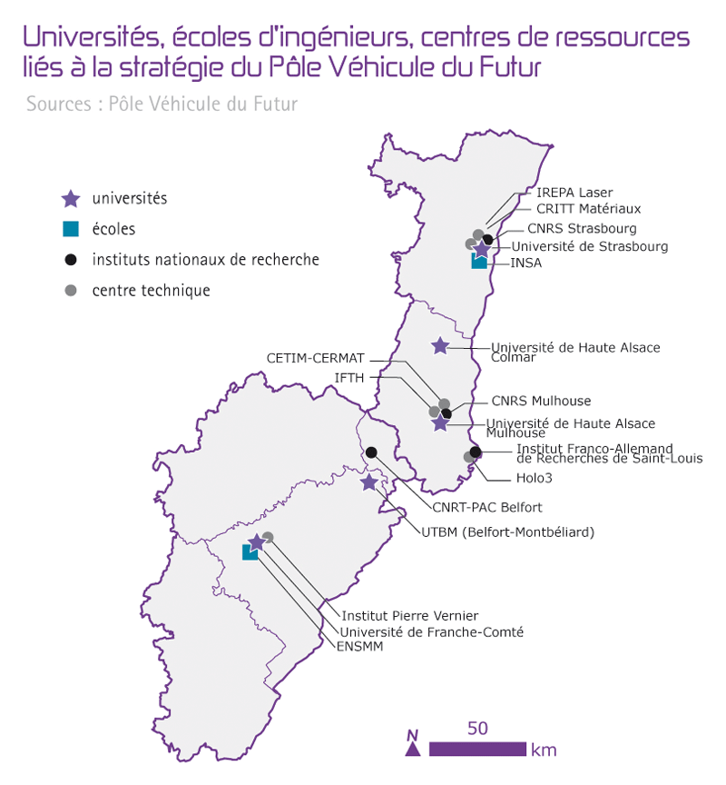
2. Où sont situées les entreprises qui participent au projet ?
Les entreprises qui participent à ce projet
se situent en
Franche-Comté et en Alsace.

Slide 17
3. Pourquoi le Pôle Véhicule du Futur a-t-il été créé à cet endroit ?
La présence de centres universitaires , de recherche et de production (PSA Sochaux et Mulhouse) ainsi que la proximité de l’Allemagne (ouverture sur l’U.E.) ont permis l’installation et le développement du Pôle Véhicule du Futur.

Slide 18
4. Quel est l’intérêt économique d’un tel projet ?
L’intérêt économique d’un tel projet est de créer des emplois et de rendre, ainsi, ce territoire plus attractif. (pour les entreprises comme pour les salariés)

Slide 19
5. Qui soutient ce projet? Classez-les en deux catégories.
État, collectivités territoriales, U.E.
entreprises

Slide 20
Les espaces industriels ont suivi l’évolution de l'industrie : aujourd'hui, l'industrie française développe les secteurs de haute technologie pour affronter la mondialisation et construire la société du XXIe siècle.
Des pôles de compétitivité se sont alors développés dans les aires urbaines , dans les régions méridionales (Languedoc-Roussillon-Midi-Pyrénées, P.A.C.A.) mais également dans les espaces industriels en reconversion du Nord-est (exemple : Pôle Véhicule du Futur).

Slide 21
Réalisation d’un croquis de synthèse
des espaces productifs industriels en France
régions industrielles dominantes
espaces industriels dynamiques
Paris
régions industrielles en désindustrialisation et en reconversion
Lyon
espaces d’industries diffuses
Pôle Véhicule du Futur

Slide 22
III. Un espace touristique : le Mont Saint Michel.

Slide 23
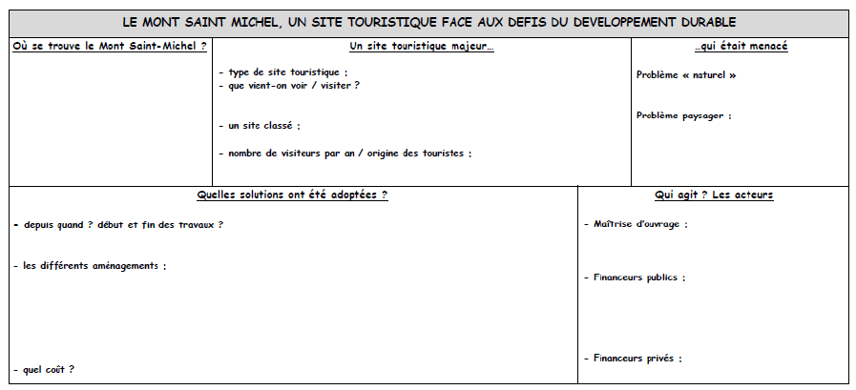
Complétez le tableau ci-dessous en vous aidant de l’adresse ci-dessous
http://www.thinglink.com/scene/625296365651492866

Slide 24
Au Nord-Ouest de la France, dans la région Normandie, dans le département de la Manche.

Slide 25
site culturel (patrimoine) et naturel (baie)
l’abbaye et le village qui se trouve à ses pieds + la baie
au patrimoine mondial de l’UNESCO depuis 1979
2,5 millions de visiteurs,
qui viennent de France mais aussi du reste de l’Europe et du monde entier

Slide 26
ensablement de la baie et du Mont
le parking au pied du Mont défigurait le site

Slide 27
décision prise en 1995, les travaux ont
débuté en 2005 et se sont achevés en 2015.
→ destruction de la digue-route et du parking au pied du Mont
→ construction d’un pont-passerelle pour accéder au Mont / le parking se trouve 2.5 km en amont, l’accès se fait à pied ou en navettes (bus).
→ construction d’un barrage sur le Couesnon qui doit chasser les sédiments qui s’accumulent dans la baie
200 millions d’euros + 24 millions d’euros pour parkings et navettes

Slide 28
Syndicat Mixte Baie du Mont-Saint-Michel
UE, Etat français, collectivités territoriales, Agence de l’eau Seine-Normandie et Loire-Bretagne
société Veolia Transport (parking et navettes)

Slide 29
Face à ces aménagements, des réactions variées…
Le Mont Saint Michel au cœur d’une polémique

Slide 30
La France accueille environ 80 millions de touristes par an, (1ère destination mondiale).
Cette position s’explique par les nombreux atouts du territoire (diversité des paysages, patrimoine culturel, …).
Le tourisme s’intègre alors dans un secteur tertiaire dynamique et créateur d’emplois. Il englobe une multitude d’activités entre services marchands (commerce par ex.) et services non-marchands (enseignement, santé, …).
En outre, les espaces tertiaires sont souvent liés aux espaces urbains car leurs activités dépendent du nombre d’habitants.

Slide 31
Réalisation d’un croquis de synthèse
des espaces touristiques en France
tourisme balnéaire
Parc Astérix
tourisme "vert"
Mont-Saint-Michel
Disneyland Paris
tourisme de montagne
Puy du Fou
espaces touristiques culturels et reposant sur un patrimoine
Futuroscope
principaux parcs de loisirs
Cité de l’Espace
principaux flux touristiques étrangers

